Slide 1






Application Co-Voiturage

Slide 2

Réalisé par:
Haitham OUMERZOUG
Amine BOUGUESSA
Said EL MOUSSAOUI

Slide 3

Introduction
Problématique
Interfaces
Démonstration
Conclusion
Plan

Slide 4
Introduction
Nous avons eu l'opportunité de mettre en pratique nos connaissances et compétences acquises lors du module JAVA .
En réalisant une application dont le thème principal est le covoiturage.
Le covoiturage est une solution de transport alternative à automobilisme qui permet d'augmenter les taux d'occupation des véhicules et par conséquent lutter contre la congestion automobile et réduire la pollution atmosphérique.

Slide 5

De nos jours, plusieurs personnes possédant des véhicules n'arrivent pas à trouver des gens qui ont la même destination en voyage , soit qui sont intéressés par la diminution du coût de transport , ou simplement qu'ils ne veulent pas voyager tout seul . Ce type de transport est appelé le Covoiturage dont le but est d'utiliser le même moyen de transport par plusieurs personnes pour voyager afin de diminuer le coût ou avoir des camarades de voyage au lieu de voyager seul.
Problématique

Slide 6

Interfaces

Slide 7
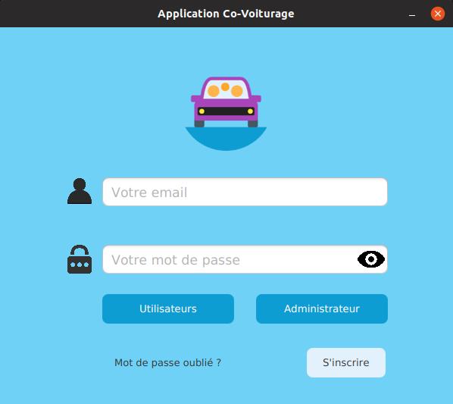





Connexion
Avant de connecter à l’application il faut tout d’abord entrer votre email et le mot de passe et vous pouvez connecter comme utilisateur ou administrateur et on a aussi dans cette Interface deux boutons l’un si vous avez oublié le mot de passe et si vous n’avez pas le compte.
Se connecter en tant qu’utilisateur
Se connecter en tant qu’administrateur
Créer un compte
Réinitialisation de mot de passe

Slide 8
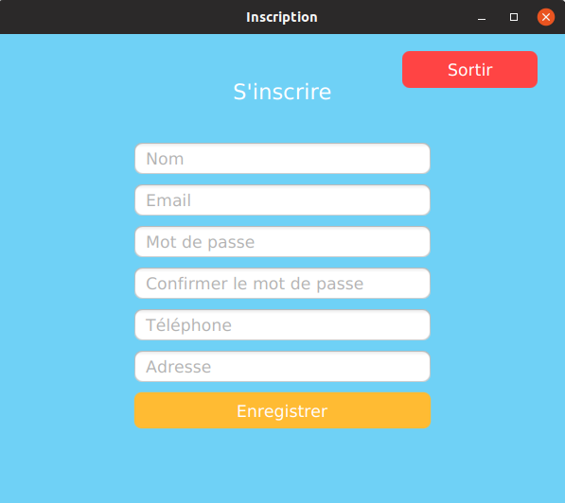


Inscription
Si vous n’avez pas de compte il faut juste remplir le formulaire suivant et comme ça vous aurez un compte pour utiliser les fonctionnalités de notre applications.
Sortir à la fenêtre précédente
Enregistrer les informations saisies

Slide 9
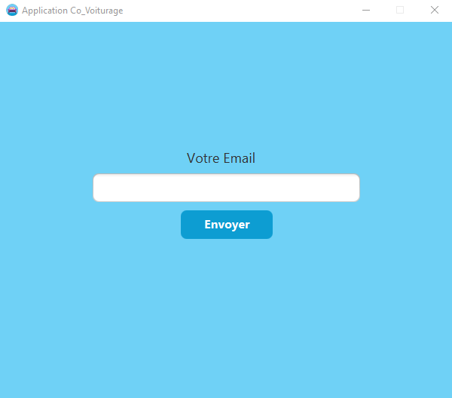
Réinitialisation de mot de passe
Si vous avez perdu votre mot de passe il faut juste entrer votre email vous aurez recevoir votre mot de passe dans votre email.

Slide 10
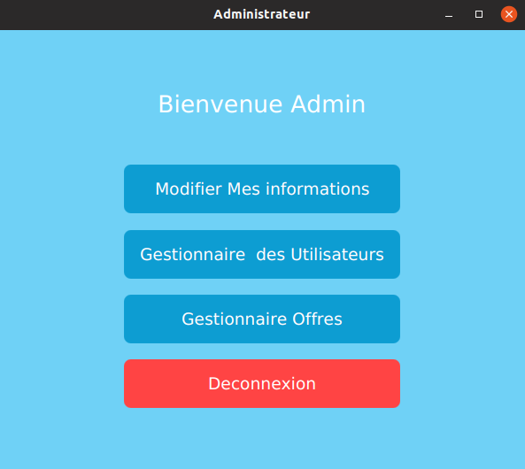
Administrateur

Slide 11




Modifier les informations
Gérer les utilisateurs
Gérer les offres
Se deconnecter

Slide 12
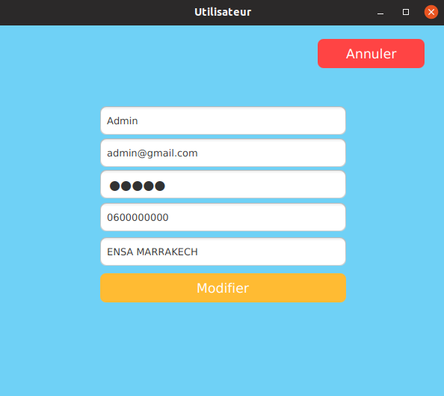

Modifier les informations de l’administrateur
Enregistrer les modifications saisies
Annuler les modifications et revenir à l’interface précédente

Slide 13
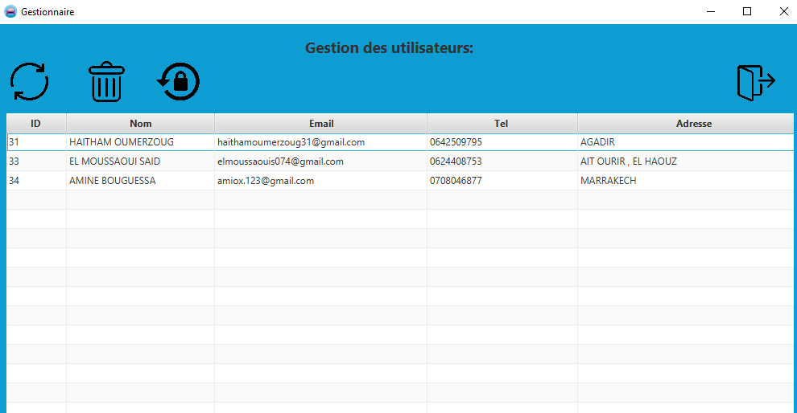
Gestion des Utilisateurs

Slide 14





Actualiser l’interface
Supprimer un utilisateur ou une offre
Réinitialiser le mot de passe d’un utilisateur
Revenir à l’interface précédente

Slide 15
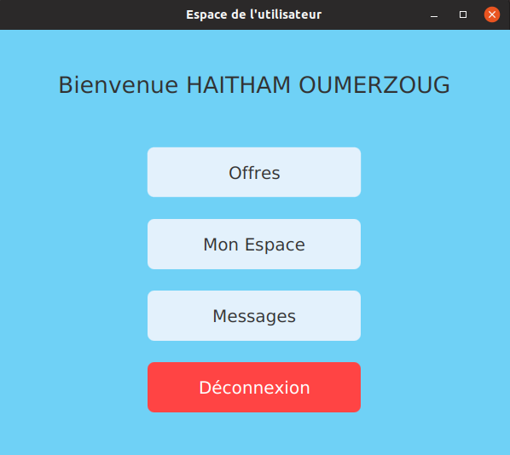



Interface Utilisateur
Gestion des offres
Espace d’utilisateur
Accéder au messages

Slide 16

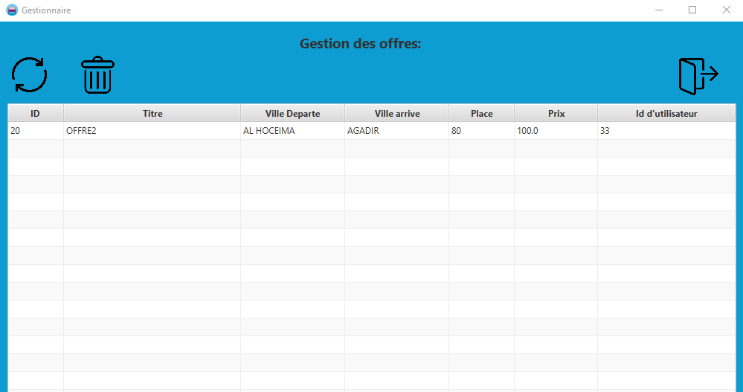
Gestion des offres

Slide 17
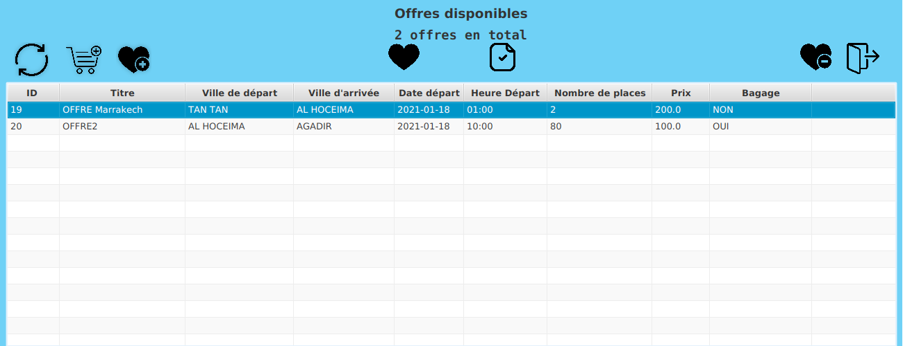
Gestion des offres utilisateur
Actualiser et afficher toutes les offres des autres utilisateurs

Slide 18





Afficher que les réservations de l’utilisateur dans la page
Afficher que les offres ajoutées en favoris par l’utilisateur
Ajouter une réservation à l’offre sélectionnée
Ajouter l’offre sélectionnée aux favoris
Supprimer l’offre sélectionnée des favoris.
Sortir et revenir au menu précédent

Slide 19
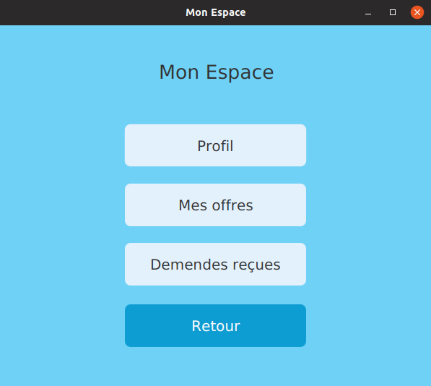




Espace d’utilisateur
Accéder au profil
Accéder au offre propre à l'utilisateur
Accéder au demande reçues
Retour à la fenêtre précédente

Slide 20
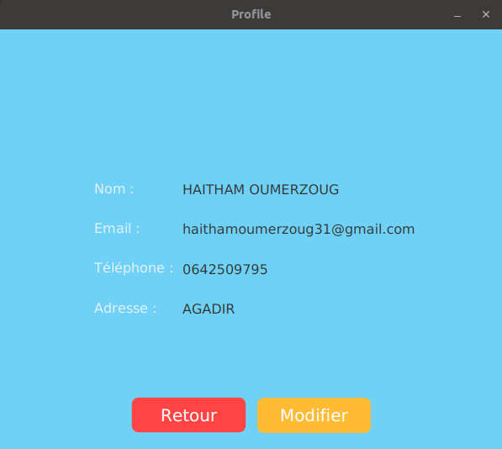

Profil d’utilisateur
Modifier les informations propre à l'utilisateur

Slide 21
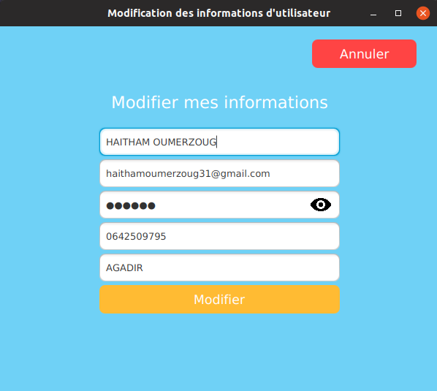

Modifier les informations de l’utilisateur
Visualiser le mot de passe

Slide 22
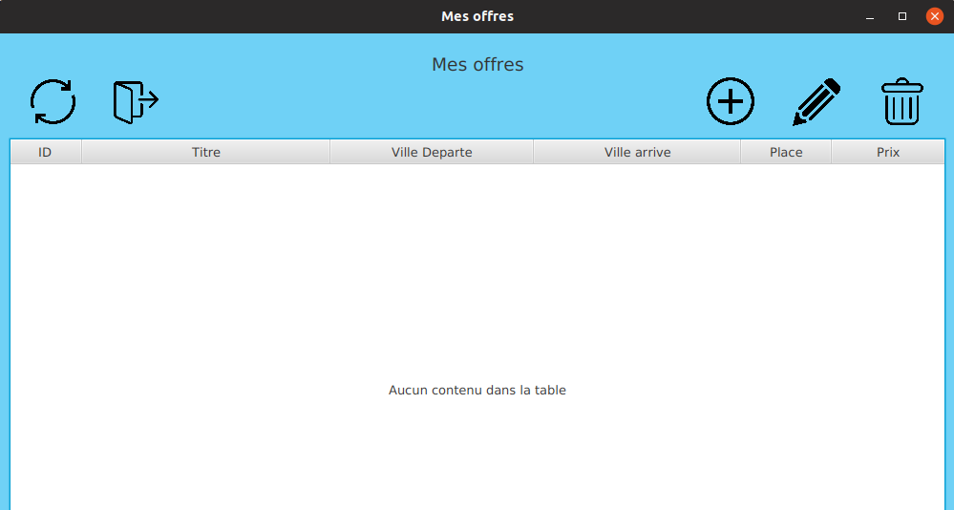
Les offres propre à l’utilisateur

Slide 23


Modifier un offre
Ajouter un nouveau offre

Slide 24
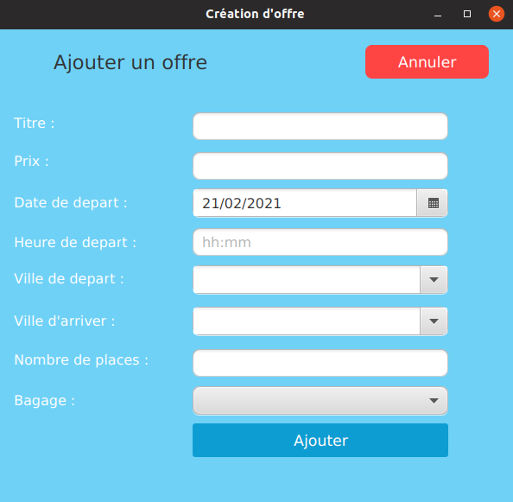
Création d’offre

Slide 25
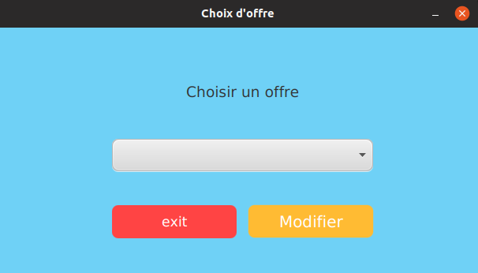
Choix d’offre à modifier

Slide 26
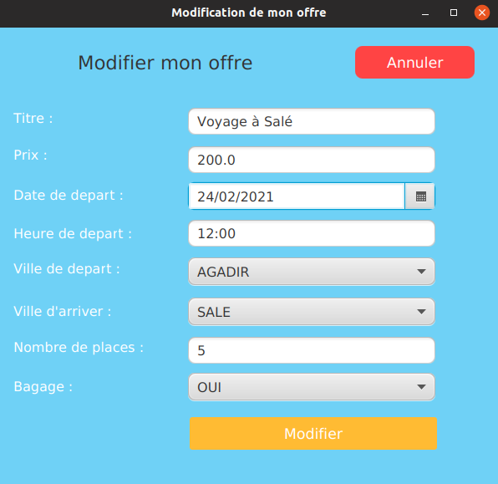
Modification d’offre

Slide 27
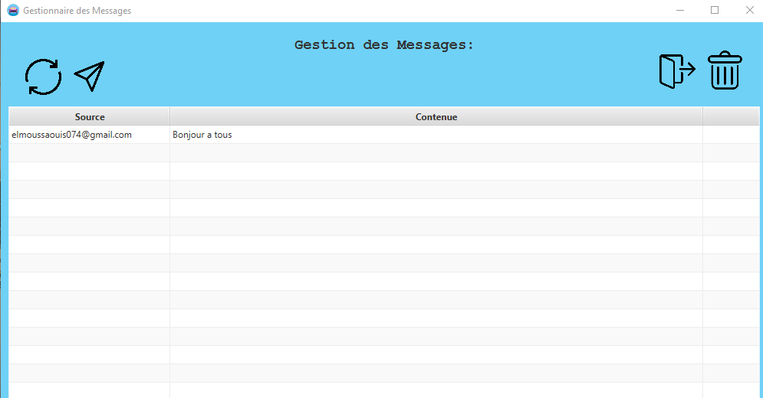

Gestion des messages
Envoyer un message

Slide 28
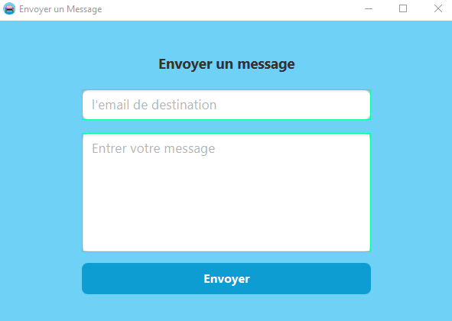
Envoyer un message

Slide 29
Démonstration

Slide 30



Conclusion
Pendant la conception de ce projet nous avons pu enrichir énormément nos connaissances et compétences non seulement dans le langage JAVA mais en programmation en général et ainsi nous avons acquis plusieurs techniques qui nous seront vraiment utiles dans l'avenir , puisqu'il nous a permis de découvrir et comprendre les interfaces graphiques mais aussi le Hosting et hébergement des base de données ainsi que ses contraintes et difficultés.

Slide 31

Merci

